Slide 1




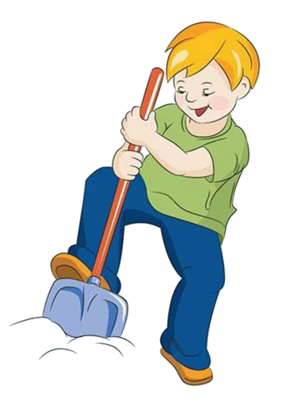
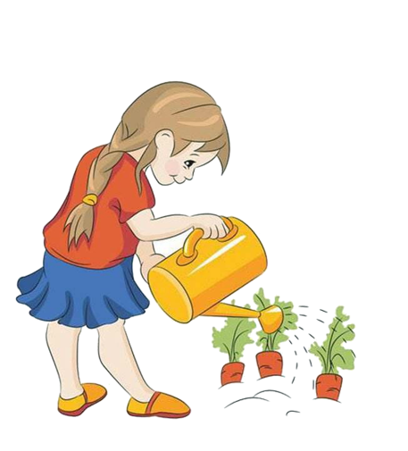
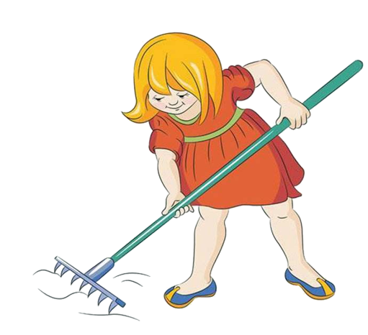
Tiết 77,78:
Tục ngữ về con người và xã hội

Slide 2


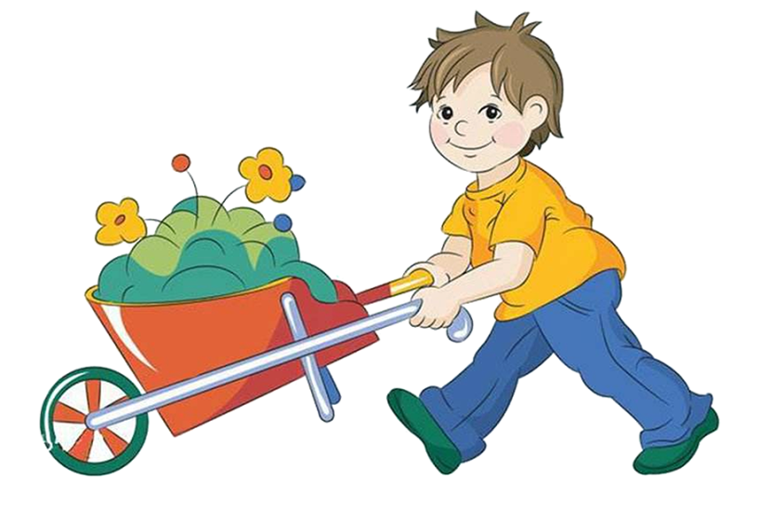
I. Đọc, tìm hiểu chú thích

Slide 3


1. Một mặt người / bằng mười mặt của
2. Cái răng,/ cái tóc / là góc con người
3. Đói cho sạch,/ rách cho thơm
5. Không thầy / đố mày làm nên
8. Ăn quả / nhớ kẻ trồng cây

Slide 4
Xếp các câu tục ngữ trong bài theo nhóm phù hợp (Ghi số thứ tự của câu theo SGK)
1; 2; 3
a/ Tục ngữ về vẻ đẹp và phẩm chất của con người: …………
5; 6
b/ Tục ngữ về học tập, tu dưỡng: ……………
c/ Tục ngữ về quan hệ ứng xử và đạo lí trong cuộc sống: …….. …
8

Slide 5
II. Đọc hiểu văn bản

Slide 6

Câu tục ngữ số ………..
Nội dung, ý nghĩa của câu tục ngữ: ………………………………………………
Nghệ thuật được sử dụng: ………………………………………………
Tình huống vận dụng: ………………………………………………
Câu tục ngữ tương tự: ………………………………………………
Tổ 1: Câu 1; 2; 3
Tổ 2: Câu 5
Tổ 3: Câu 8;9

Slide 7

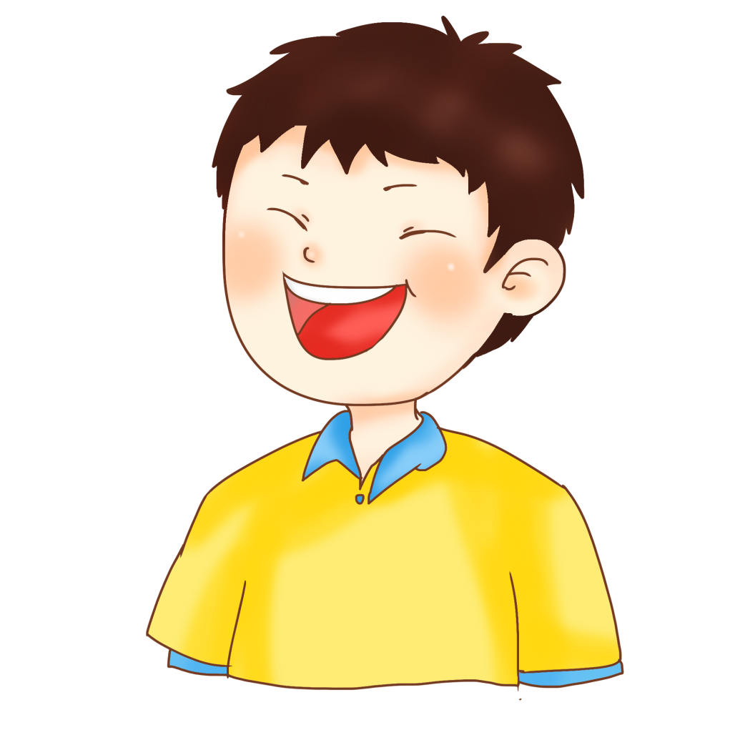
Câu 1: Một mặt người bằng mười mặt của
>

Slide 8


Nội dung:
Người quý hơn của gấp bội lần
Khẳng định tư tưởng coi trọng giá trị con người của nhân dân ta
Hoán dụ: mặt người
Nghệ thuật:
Nhân hóa: mặt của
So sánh, gieo vần lưng
Đối lập đ.vị chỉ số lượng:
1 > 10

Slide 9
Tình huống vận dụng:
- Phê phán những trường hợp coi của hơn người
- An ủi, động viên những trường hợp được cho là “Của đi thay người”.
- Quan niệm về việc sinh đẻ trước đây: Muốn có nhiều con.

Slide 10
Một số câu tục ngữ tương tự:
- Người sống đống vàng.
- Người ta là hoa đất.
- Người làm ra của chứ của không làm ra người
- Lấy của che thân không ai lấy thân che

Slide 11
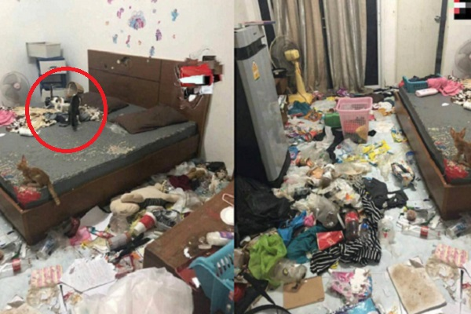
Câu 3: Đói cho sạch, rách cho thơm

Slide 12
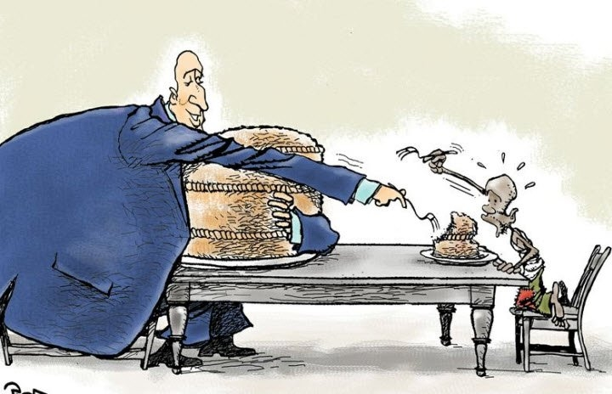
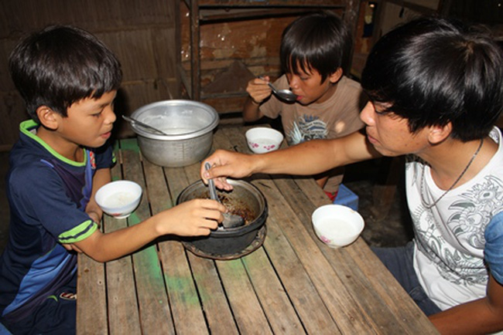

Slide 13

3.Đói cho sạch, rách cho thơm
Ẩn dụ: sạch; thơm
Nghệ thuật:
Đối: đói - rách, sạch - thơm
Gieo vần: sạch - rách
Nghĩa đen: Dù đói, rách vẫn phải ăn uống, ăn mặc sạch sẽ, giữ gìn thơm tho .
Nội dung:
Nghĩa bóng: Dù nghèo khổ, thiếu thốn vẫn phải sống trong sạch

Slide 14
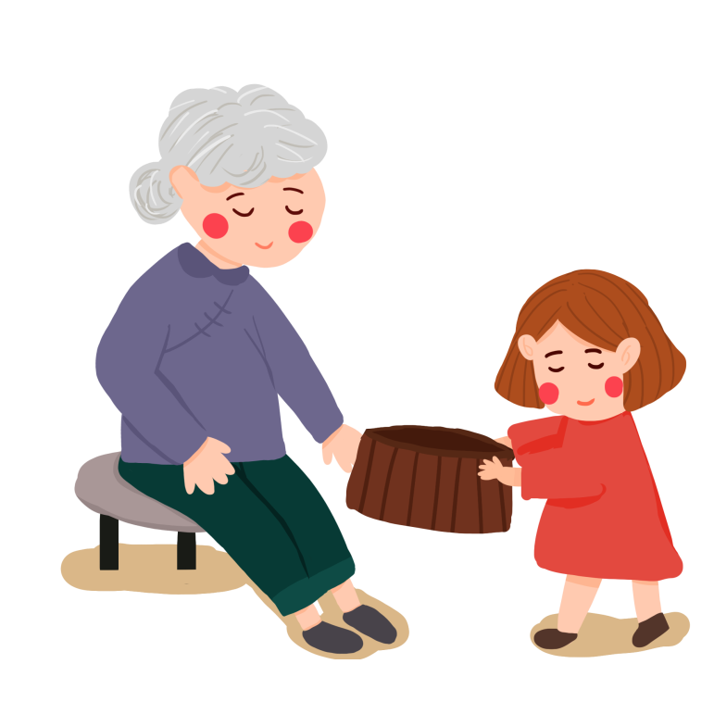
Tình huống vận dụng:
Khuyên con người phải sống sao cho trọn phẩm giá, nhân cách, phải có lòng tự trọng
Một số câu tục ngữ tương tự:
- Giấy rách phải giữ lấy lề
- Chết trong sống đục
- Cọp chết để ra, người ta chết để tiếng

Slide 15

Câu 5: Không thầy đố mày làm nên
Gieo vần “ay”: thầy, mày
Nghệ thuật:
Nói quá, sử dụng kết cấu phủ định “không… đố…”
Nội dung:
Ca ngợi, khẳng định vai trò của người thầy giáo đối với sự thành đạt của học sinh

Slide 16

Không thầy / đố mày làm nên
Tình huống vận dụng:
Khuyên nhủ con người cần biết kính trọng, biết ơn thầy, cô giáo
Một số câu tục ngữ tương tự:
- Một chữ là thầy, nửa chữ cũng là thầy

Slide 17

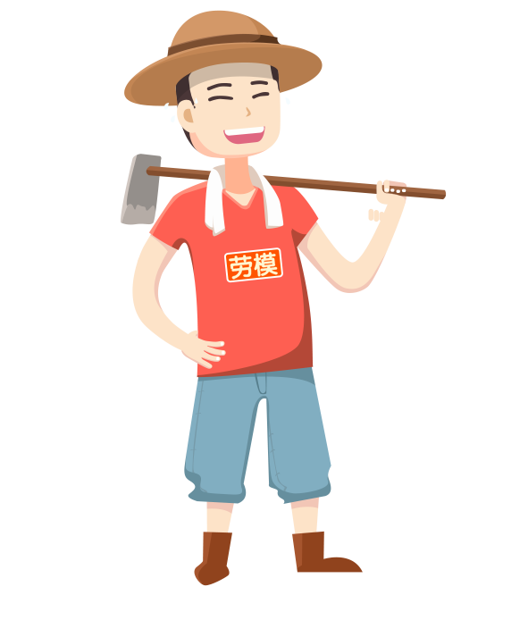


Câu 8: Ăn quả nhớ kẻ trồng cây
Ẩn dụ: quả = thành quả;
kẻ trồng cây = người tạo ra thành quả
Nghệ thuật
Sử dụng kết cấu rút gọn chủ ngữ
Khi được hưởng thành quả nào đó, phải nhớ đến người đã có công gây dựng nên, biết ơn người đã giúp mình
Nội dung
Trường hợp vận dụng
Thể hiện tình cảm biết ơn với ông bà, cha mẹ, thầy cô, những người giúp mình, hi sinh vì mình…

Slide 18
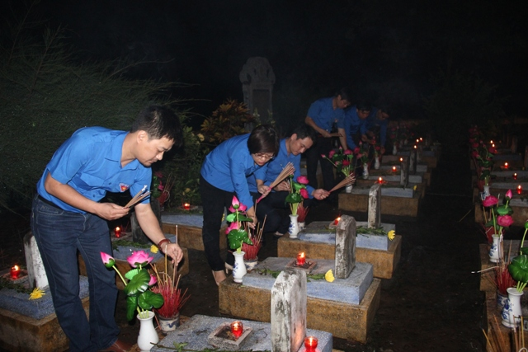
Một số câu tục ngữ tương tự:
- Uống nước nhớ nguồn.
- Lá rụng về cội.
- Ăn bát cơm dẻo, nhớ nẻo đường đi

Slide 19
Câu 9: Một cây làm chẳng nên non
  Ba cây chụm lại nên hòn núi cao
Ẩn dụ: cây = con người; non = công sức con người
Nghệ thuật
Hoán dụ: hòn núi cao = sức mạnh đoàn kết
Đối: chẳng nên >< nên; một >< ba
Một người lẻ loi không thể làm nên việc lớn, nhiều người hợp sức lại thì sẽ làm được mọi việc
Nội dung
→ Khẳng định sức mạnh đoàn kết

Slide 20
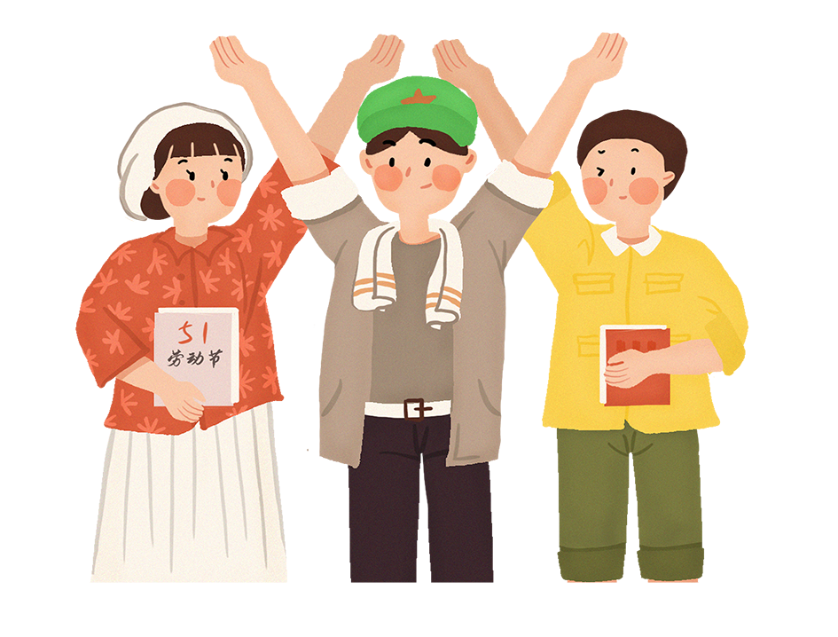
Một số câu tục ngữ tương tự:
- Góp gió thành bão.
- Đông tay vỗ nên kêu.
- Đoàn kết là sống, chia rẽ là chết.

Slide 21
III. Tổng kết

Slide 22


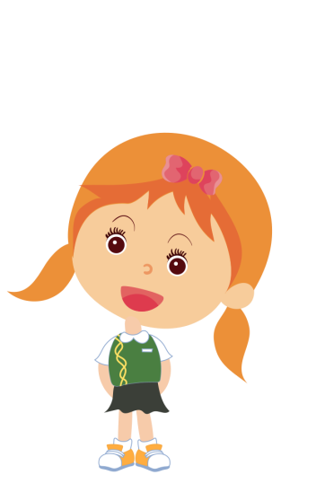





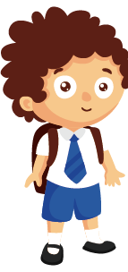


GIÚP HỌC
SINH QUA SÔNG

Slide 23


1
2
3
4
5

Slide 24




Tục ngữ về con người xã hội được hiểu theo những nghĩa nào?
A. Nghĩa đen
B. Nghĩa đen + Nghĩa bóng
C. Nghĩa bóng
D. Tất cả đều sai

Slide 25

Câu tục ngữ nào trong bài sử dụng cách diễn đạt so sánh ngang bằng?
A. Câu 3
B. Câu 1
C. Câu 2
D. Câu 5

Slide 26
Từ ngữ nào trong câu “Cái răng, cái tóc là góc con người” sử dụng hình ảnh hoán dụ?
A. Cái răng
B. Cái tóc
C. Cái răng, cái tóc
D. Góc

Slide 27
Câu tục ngữ nào dưới đây đồng nghĩa với câu “Đói cho sạch, rách cho thơm”?
Nhà sạch thì mát, bát
sạch ngon cơm
B. Mỗi cây mỗi hoa, mỗi nhà mỗi cảnh
C. Giấy rách phải giữ lấy lề
D. Áo rách khéo vá hơn lành vụng may

Slide 28
PHIẾU BÀI TẬP
Nêu câu tục ngữ trong văn bản phù hợp với những ngữ liệu sau đây
a/ Một cậu bé đi hát dạo, bán những món hàng nhỏ như vé số và kẹo cao su ở những quán phở vỉa hè. Khi khách ngỏ ý muốn cho cậu tiền và không lấy món hàng, cậu đã từ chối nhận tiền.
b/ Muốn sang thì bắc cầu kiều
Muốn con hay chữ thì yêu lấy thầy.

Slide 30

HƯỚNG DẪN TỰ HỌC
Bài cũ
Chọn một câu tục ngữ trong văn bản mà em thích nhất và thực hiện yêu cầu dưới đây:
a/ Em có đồng ý với lời khuyên mà câu tục ngữ nêu ra không?
b/ Tìm ít nhất 2 lí lẽ để giải thích cho câu trả lời của em.
c/ Với mỗi lí lẽ, tìm ít nhất 2 dẫn chứng (trong tác phẩm văn học, sự kiện thực tế…) để chứng minh

Slide 31
HƯỚNG DẪN TỰ HỌC
Bài mới
Soạn bài Rút gọn câu
- Cá nhân: Đọc ngữ liệu và trả lời các câu hỏi trong SGK
- Nhóm: Thử xây dựng 1 đoạn hội thoại ngắn có sử dụng câu rút gọn

Slide 32



Tạm biệt các em!
Chúc các em học tốt

